Slide 1
PICTOTHEQUE

Slide 2
SECTEURS
Electrique, électronique, numérique
Aéronautique, spatial, défense
Automobile
Equipements énergétiques
Ferroviaire
Mécanique,
matériels d’équipement
Naval,
énergie renouvelable
Métallurgie,
produits métalliques
Véhicules industriels
Equipements ménagers

Slide 3
SECTEURS
Equipements hydrauliques
Lunetterie
Matériels agricoles
Equipements médicaux
Robotique
Fibre optique
Microtechnique

Slide 4
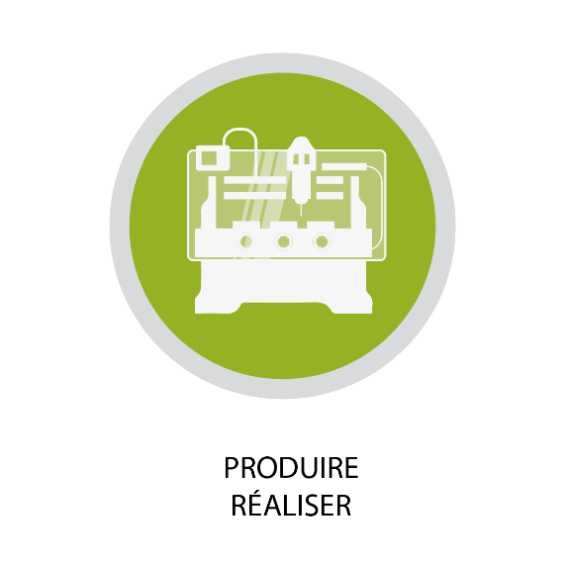
MÉTIERS

Slide 5
FORMATIONS

Slide 6
FORMATIONS

Slide 7
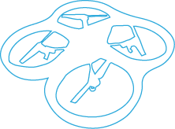
OBJETS – filaire bleu

Slide 8
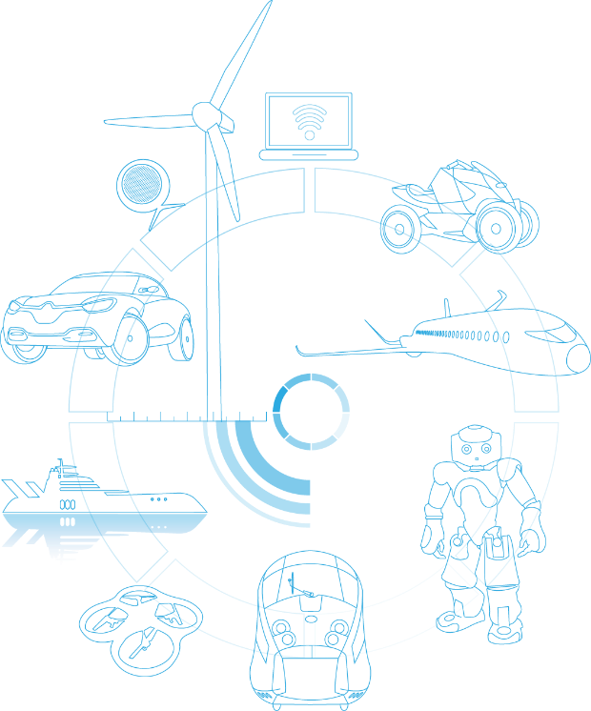
OBJETS – filaire bleu

Slide 9
OBJETS – filaire blanc

Slide 10
OBJETS – filaire blanc

